Slide 1
ЛАДЫ В МУЗЫКЕ. ТОНАЛЬНОСТИ.
Методическое пособие-тренажер
по сольфеджио для 1 класса
(Для детей и родителей)
Смоляк Инна Владимировна
Преподаватель музыкально-теоретических
дисциплин
МБУ ДО ДШИ «КАНТИЛЕНА»
г. Новосибирск 2019 г.

Slide 2
ОГЛАВЛЕНИЕ: 1. ГАММА. 2. ТОНЫ И ПОЛУТОНЫ. 3. ЗНАКИ АЛЬТЕРАЦИИ (ДИЕЗ, БЕМОЛЬ, БЕКАР). 4. СТУПЕНИ ГАММЫ. ТОНИКА. 5. ЛАДЫ МАЖОР И МИНОР. 6. ПОНЯТИЕ – ТОНАЛЬНОСТЬ.

Slide 3
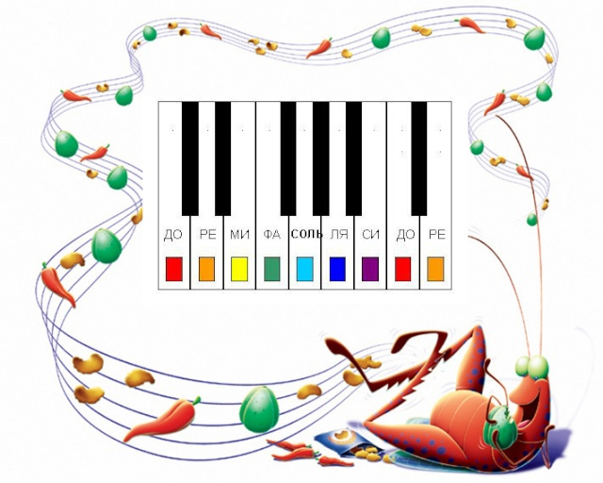
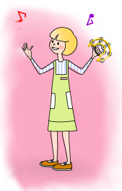
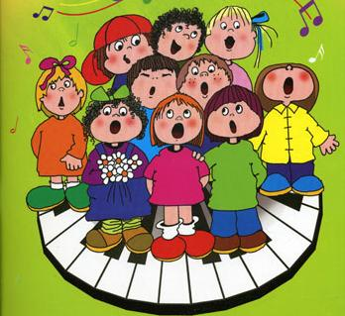
ГАММА
Жила была мама
Звали её Гамма
Было у неё семеро детей
ДО, РЕ, МИ , ФА, СОЛЬ, ЛЯ, СИ - -все!

Slide 4
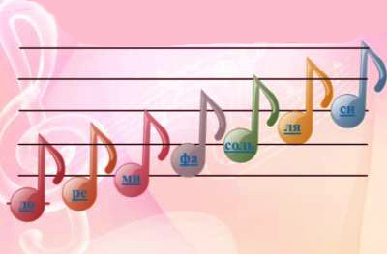
ГАММА
ДО-МАЖОР
ГАММА в музыке — звукоряд — последовательность всех звуков лада, расположенных от основного тона в восходящем или нисходящем порядке; имеет объем октавы.
Что такое звукоряд?
Это звуки выстроились в ряд!
Встали по-порядку, будто на зарядку!

Slide 5
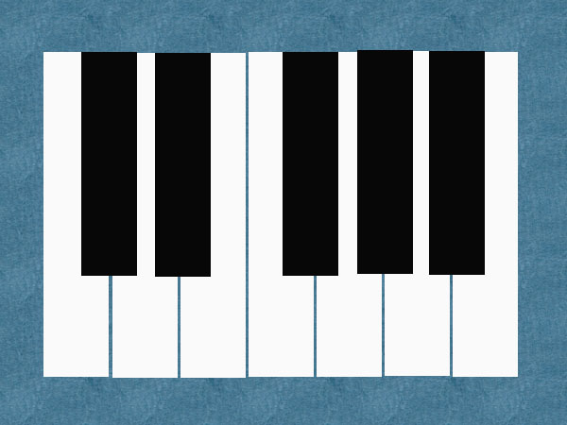
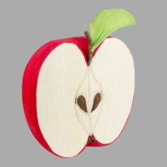
РАССТОЯНИЯ МЕЖДУ ЗВУКАМИ ИЗМЕРЯЮТСЯ В МУЗЫКЕ
С ПОМОЩЬЮ: ТОНОВ И ПОЛУТОНОВ
ПОЛУТОН:
ЭТО КРАТЧАЙШЕЕ
РАССТОЯНИЕ МЕЖДУ ДВУМЯ СОСЕДНИМИ ЗВУКАМИ
полутон
полутон
полутон
ПТ
Если между двумя клавишами – только щелочка – это полутон

Slide 6
ТОН
ТОН:
ЭТО
РАССТОЯНИЕ МЕЖДУ ДВУМЯ ЗВУКАМИ РАВНОЕ СУММЕ ДВУХ ПОЛУТОНОВ:
ПТ + ПТ = Т
тон
тон
тон
Если между двумя клавишами есть третья – это тон
ПТ
ПТ
Т

Slide 7
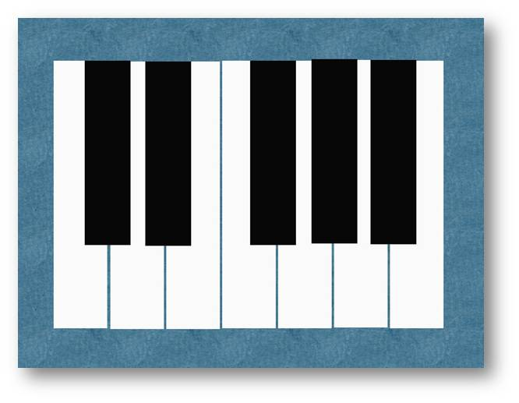
Движение по полутонам
2
4
7
9
11
1
3
5
6
8
10
12

Slide 8
Движение по тонам от ДО
4
5
6
1
2
3

Slide 9
Движение по тонам от ДО-диеза
1
2
3
4
5
6

Slide 10
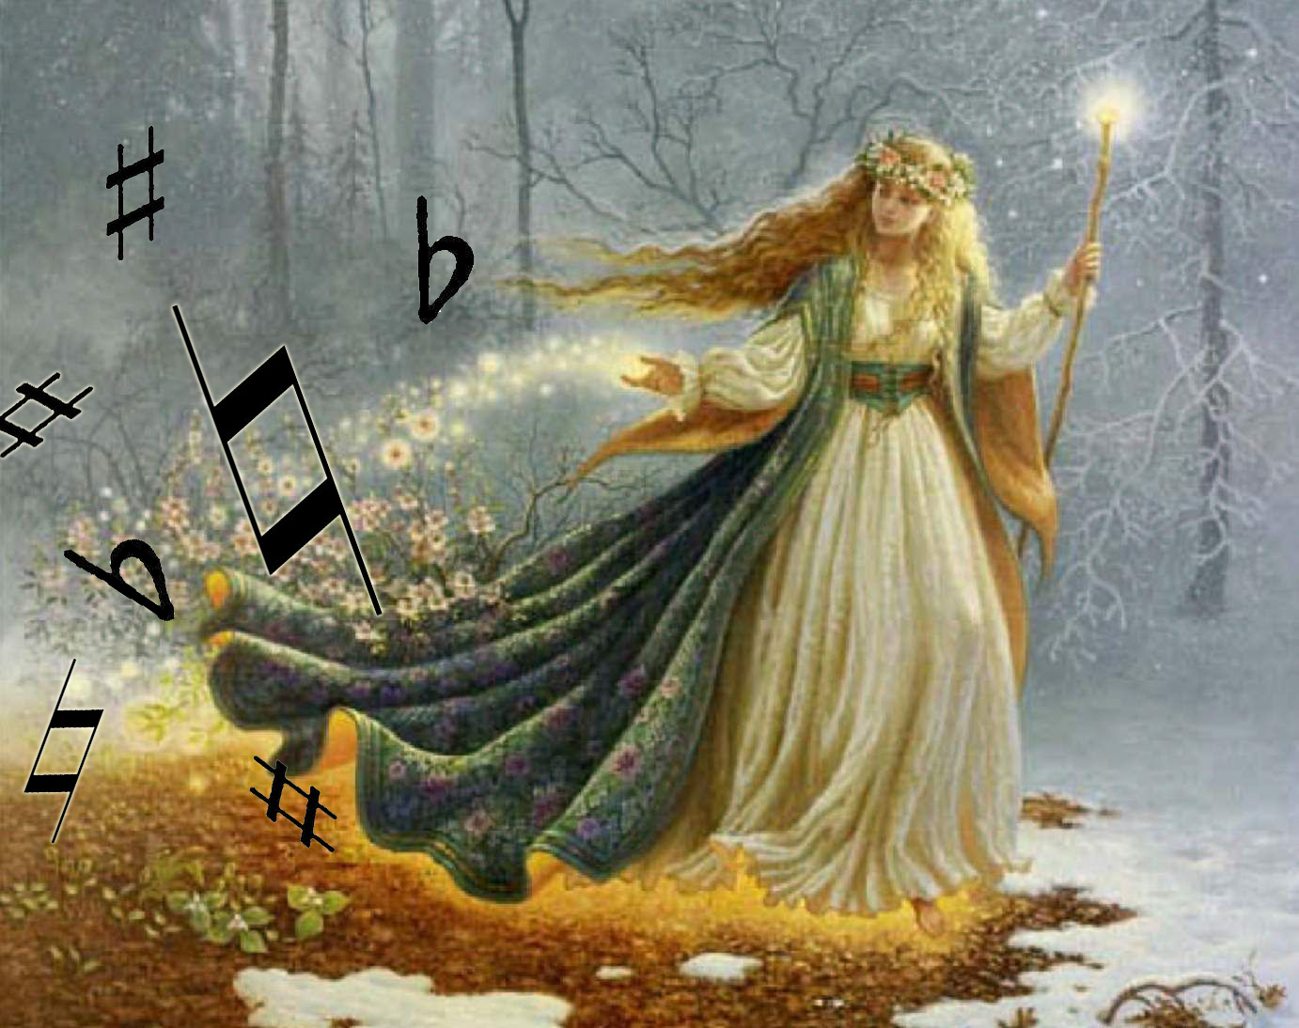
ЗНАКИ АЛЬТЕРАЦИИ
Музыкальная фея АЛЬТЕРАЦИЯ изменяет высоту звука с помощью волшебных знаков: диеза, бемоля, бекара.
Она ставит рядом со звуком один из знаков – и его высота сразу меняется – то повышается, то понижается!

Slide 11
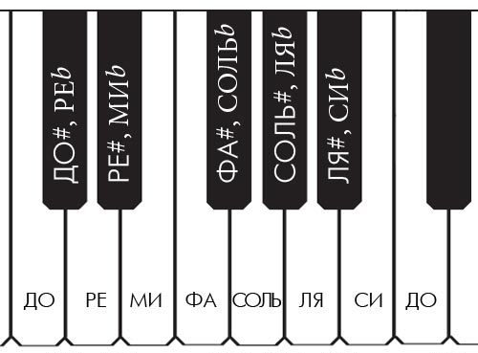
ЗНАКИ АЛЬТЕРАЦИИ
Белым клавишам повезло –
У них есть имена.
А у черных клавиш своих имен нет -
Их называют по имени рядом стоящей справа или слева Белой клавиши:

Slide 12
ДИЕЗ
Диез – это знак повышения звука на пол-тона вверх (вправо)
Диезы пишутся слева от ноты на той же высоте

Slide 13
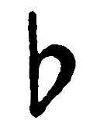
БЕМОЛЬ
Бемоль – это знак понижения звука на пол-тона вниз (влево)
Бемоли пишутся слева от ноты на той же высоте

Slide 14
БЕКАР
Бекар – это знак отмены диеза или бемоля

Slide 15
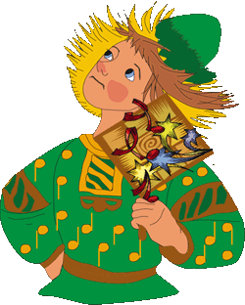
ЛАДЫ:
МАЖОР
МАЖОР: Это лад с радостной, бодрой,
светлой окраской
МИНОР
МИНОР: Это лад с грустной,
темной окраской

Slide 16
ЛАДЫ:
В каждом ладу - мажоре или миноре - звуки расположены в особом порядке:
В мажоре и миноре – 7 ступеней.
Среди них есть устойчивые и неустойчивые ступени:
I III V - УСТОЙЧИВЫЕ ступени , на них заканчивается музыкальная фраза.
II IV VI VII - НЕУСТОЙЧИВЫЕ ступени, они всегда стремятся к устойчивым

Slide 17
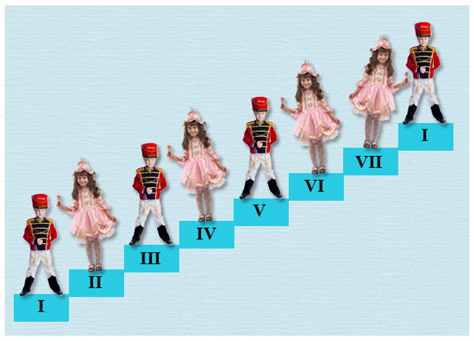
ТЯГОТЕНИЕ НЕУСТОЙЧИВЫХ СТУПЕНЕЙ
В УСТОЙЧИВЫЕ СТУПЕНИ:

Slide 18
Выучи римские цифры:
I — 1
II — 2
III — 3
IV — 4
V — 5
VI — 6
VII — 7
Римскими цифрами в музыке обозначаются
СТУПЕНИ ГАММЫ

Slide 19
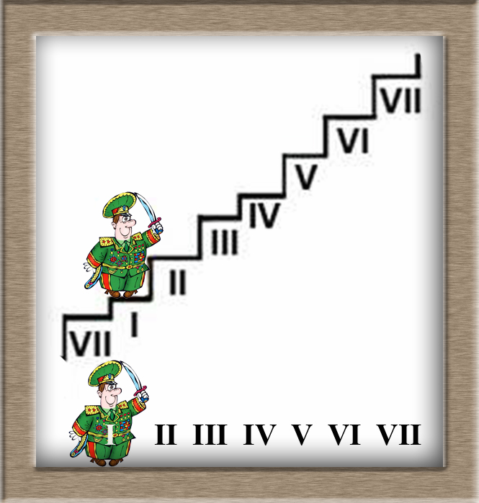
I — 1
II — 2
III — 3
IV — 4
V — 5
VI — 6
VII — 7
I СТУПЕНЬ ГАММЫ
НАЗЫВАЕТСЯ
ТОНИКА
Первая ступень самая главная среди всех ступеней – как генерал среди солдат.
По имени I ступени будет называться тональность.

Slide 20
Звукоряд мажора и минора строятся по разному - из разного сочетания тонов и полутонов. Сейчас мы это рассмотрим!
СТРОЕНИЕ МАЖОРНОЙ
ГАММЫ
СТРОЕНИЕ МИНОРНОЙ
ГАММЫ

Slide 21
СТРОЕНИЕ МАЖОРНОЙ
ГАММЫ
ДО-МАЖОР
Т – Т – ПТ – Т – Т – Т - ПТ

Slide 22
строим мажорную
гамму от СОЛЬ
Т – Т – ПТ – Т – Т – Т - ПТ

Slide 23
строим мажорную
гамму от РЕ
Т – Т – ПТ – Т – Т – Т - ПТ

Slide 24
строим мажорную
гамму от ФА
Т – Т – ПТ – Т – Т – Т - ПТ

Slide 25
СТРОЕНИЕ МИНОРНОЙ
ГАММЫ
ДО-МИНОР
Т – ПТ – Т – Т – ПТ – Т - Т

Slide 26
СТРОИМ МИНОРНУЮ
ГАММУ ОТ ЛЯ
Т – ПТ – Т – Т – ПТ – Т - Т

Slide 27
СТРОИМ МИНОРНУЮ
ГАММУ ОТ МИ
Т – ПТ – Т – Т – ПТ – Т - Т

Slide 28
СТРОИМ МИНОРНУЮ
ГАММУ ОТ СИ
Т – ПТ – Т – Т – ПТ – Т - Т

Slide 29
ТОНИКА
I ступень
тональность
Лад
мажор
НАПРИМЕР:
?
ДО
Тональность
До-мажор
МАЖОР

Slide 30
ТОНИКА
I ступень
тональность
Лад
минор
НАПРИМЕР:
?
ЛЯ
Тональность
ля-минор
минор

Slide 31
Построй тональность:
1.
РЕ
?
Ре-мажор
2.
?
МИНОР
фа-минор
3.
До
?
МАЖОР
4.
?
ля-минор
МИНОР

Slide 32
Построй тональность:
1.
РЕ
мажор
Ре-мажор
2.
фа
МИНОР
фа-минор
3.
До
До-мажор
МАЖОР
4.
ля
ля-минор
МИНОР

Slide 33
ИТАК, ТОНАЛЬНОСТЬ ЭТО:
РАСПОЛОЖЕНИЕ ЛАДА
(МАЖОРА ИЛИ МИНОРА)
НА ОПРЕДЕЛЕННОЙ ЗВУКОВОЙ ВЫСОТЕ,
ОТ КОНКРЕТНОГО ЗВУКА (ТОНИКИ)

Slide 34
Успехов в учёбе!!!

